Slide 1
Software Engineering: A Practitioner’s Approach, 6/e
فصل 19:
مدل سازی طراحی برای WebApp ها copyright © 1996, 2001, 2005
R.S. Pressman & Associates, Inc.
For University Use Only
May be reproduced ONLY for student use at the university level when used in conjunction with Software Engineering: A Practitioner's Approach.
Any other reproduction or use is expressly prohibited.
These courseware materials are to be used in conjunction with Software Engineering: A Practitioner’s Approach, 6/e and are provided with permission by R.S. Pressman & Associates, Inc., copyright © 1996, 2001, 2005

Slide 2
طراحی و WebApp ها
”لزوما دو دیدگاه اساسی برای طراحی وجود دارد: ایده آل هنرمندانه برای نشان دادن خود و ایده آل مهندسی برای حل یک مسئله برای مشتری.
Jakob Nielsen
کی باید روی طراحی WebApp تاکید کنیم؟
  وقتی محتوا و عملکرد پیچیده باشند.
  وقتی اندازه ی WebApp شامل صد ها شیء محتوایی، تابع وکلاس های تحلیل است.
  وقتی موفقیت WebApp تاثیر مستقیمی بر موفقیت کسب و کار خواهد داشت.
These courseware materials are to be used in conjunction with Software Engineering: A Practitioner’s Approach, 6/e and are provided with permission by R.S. Pressman & Associates, Inc., copyright © 1996, 2001, 2005

Slide 3
طراحی و کیفیت WebApp
قابلیت استفاده
عملیاتی بودن
قابلیت اطمینان
موثر بودن
قابلیت نگهداری
These courseware materials are to be used in conjunction with Software Engineering: A Practitioner’s Approach, 6/e and are provided with permission by R.S. Pressman & Associates, Inc., copyright © 1996, 2001, 2005

Slide 4
طراحی وکیفیت WebApp
امنیت
  جلوگبری از حمله های خارجی
  از دسترسی های بدون اجازه مانع شوید
  از حفظ حریم مشتری ها/ کاربران اطمینان حاصل کنید.
در دسترس بودن
  سنجشی از درصدی از زمان که WebApp برای استفاده در دسترس است.
مقیاس پذیری
  آیا WebApp و سیستم هایی که از طریق واسط با آنها مرتبط است، می توانند تغییرات مهم را در حجم کاربر یا تراکنش تحمل کنند؟
زمان تجارت (Time to Market)
These courseware materials are to be used in conjunction with Software Engineering: A Practitioner’s Approach, 6/e and are provided with permission by R.S. Pressman & Associates, Inc., copyright © 1996, 2001, 2005

Slide 5
ابعاد کیفیت برای کاربران نهایی
زمان
  یک وب سایت از زمان آخرین ترفیع چقدر تغییر کرده است؟
  قسمت های تغییر یافته را چگونه برجسته و مشخص میکنید؟
ساختاری
  چگونه تمام قسمت های وب سایت با هم نگه داشته می شوند؟
  آیا تمام لینک های داخل و خارج وب سایت درست کار می کنند؟
  آیا تمام تصاویر کار می کنند؟
  آیا قسمت هایی از وب سایت وجود دارد که متصل نباشند؟
محتوا
  آیا محتوای صفحات حیاتی مطابق انتظار است؟
  آیا قسمت های محتوایی به صورت پیوسته در صفحاتی که زیاد تغییر می کنند، وجود دارد؟
  آیا صفحات حیاتی محتوای با کیفیت را از نسحه ای به نسخه ی دیگر حفظ می کنند؟
  در مورد صفحات HTML ای که به صورت پویا تولید می شوند، چطور؟
These courseware materials are to be used in conjunction with Software Engineering: A Practitioner’s Approach, 6/e and are provided with permission by R.S. Pressman & Associates, Inc., copyright © 1996, 2001, 2005

Slide 6
ابعاد کیفیت برای کاربران نهایی
دقت و سازگاری
  آیا صفحات دانلود شده ی امروز با صفحات دیروز یکسان هستند؟ آیا به اندازه ی کافی نزدیک هستند؟
  آیا داده ی ارائهش ده به اندازه ی کافی دقیق است؟ چطور این را می دانید؟
زمان پاسخ و تاخیر
  آیا سرور وب سایت در پارامترهای زمانی مشخصی به درخواست های یک مرورگر پاسخ می دهد؟
  در یک زمینه ی تجارت الکترونیکی، زمان پاسخ انتها به انتها بعد از Submit چگونه است؟
  آیا بخش هایی از یک سایت وجود دارند که به خاطر کندی زیاد، کاربر از ادامه ی کار روی آن سرباز بزند؟
کارایی
  آیا اتصال مرورگر_وب_وب سایت_مرورگر وب به اندازه ی کافی سریع است؟
  کارایی چگونه با زمان های مختلف در یک روز، با بار و استفاده تغییر میکند؟
  آیا کارایی برای کاربرد های تجارت الکترونیکی کافی است؟
These courseware materials are to be used in conjunction with Software Engineering: A Practitioner’s Approach, 6/e and are provided with permission by R.S. Pressman & Associates, Inc., copyright © 1996, 2001, 2005

Slide 7
هدف های طراحی WebApp
سازگاری
  محتوا باید به صورتی سازگار ساختهش ود.
  طراحی گرافیکی (زیبایی شناختی) باید یک نمای سازگار را در تمام بخش های WebApp ارائه کند.
  طراحی معماری باید الگوهایی ایجاد کند که منجر به ساختار سازگاری برای ابر رسانه شوند.
  طراحی واسط باید حالت های سازگاری را برای تعامل، راهیابی و نمایش محتوا تعریف کند.
  مکانیزم های راهیابی باید در تمام عناصر WebApp به صورت سازگار مورد استفاده قرار گیرند.
These courseware materials are to be used in conjunction with Software Engineering: A Practitioner’s Approach, 6/e and are provided with permission by R.S. Pressman & Associates, Inc., copyright © 1996, 2001, 2005

Slide 8
اهداف طراحی WebApp
تعیین کنید
  ”هویتی“ مناسب برای هدف کسب وکار ایجاد کنید.
تنومندی
  کاربر انتظار محتوا و توابعی تنومند دارد که مرتبط با نیاز های کاربر باشد.
قابلیت راهیابی
  طراحی شده به صورتی شهودی و قابل پیش بینی
جاذبه ی دیداری
  ظاهر و احساس محتوا، چیدمان واسط، هماهنگی رنگ ها، تعادل متن، گرافیک و سایر رسانه ها و مکانیزم های راهیابی باید برای کاربر نهایی جذاب باشد.
سازگاری
  با تمام محیط ها و پیکر بندی های مناسب
These courseware materials are to be used in conjunction with Software Engineering: A Practitioner’s Approach, 6/e and are provided with permission by R.S. Pressman & Associates, Inc., copyright © 1996, 2001, 2005

Slide 9
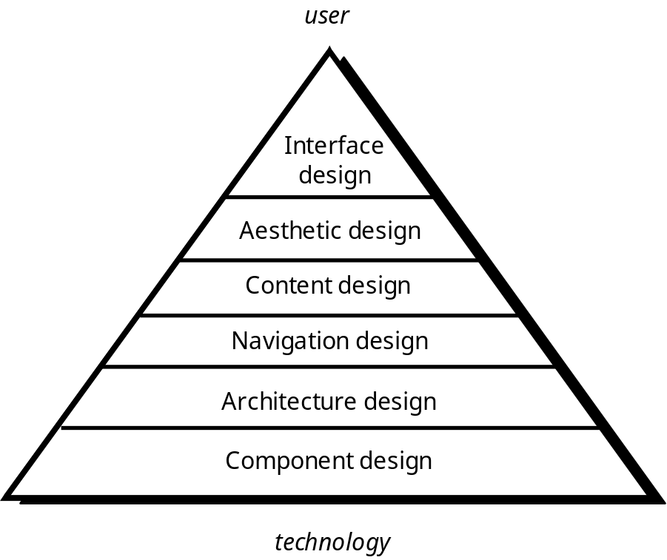
هرم طراحی WebE
These courseware materials are to be used in conjunction with Software Engineering: A Practitioner’s Approach, 6/e and are provided with permission by R.S. Pressman & Associates, Inc., copyright © 1996, 2001, 2005

Slide 10
طراحی واسط در WebApp
من کجا هستم؟ واسط باید
  نشان دهنده ی WebApp ای که مورد دسترسی قرار گرفته باشد.
  کاربر را از موقعیتش در سلسله مراتب محتوا مطلع کند.
حالا چه کاری می توانم انجام دهم؟واسط همیشه باید به کاربر در درک گزینه های کنونی اش کمک کند.
  چه توابعی در دسترس هستند؟
  چه لینک هایی وجود دارند؟
  چه محتوایی مناسب است؟
تا کنون کجا بوده ام؟ حالا کجا می روم؟ واسط باید راهیابی را تسهیل کند.
  نقشه ای (پیاده سازی شده به صورتی که فهمش آسان باشد) از اینکه کاربر کجا بوده و چه مسیرهایی را ممکن است برای رفتن به جاهای دیگر در WebApp انتخاب کند، تهیه کنید.
These courseware materials are to be used in conjunction with Software Engineering: A Practitioner’s Approach, 6/e and are provided with permission by R.S. Pressman & Associates, Inc., copyright © 1996, 2001, 2005

Slide 11
واسط های موثر WebApp
Bruce Tognozzi [TOG01] پیشنهاد می کند...
  واسط های موثر از نظر دیداری آشکار و بخشنده هستند و به تدریج حس کنترل را به کاربران خود منتقل می کنند. کاربران به سرعت وسعت گزینه های خود را مشاهده کرده، نحوه ی رسیدن به اهداف خود را درک کرده و کار خود را انجام می دهند.
  واسط های موثر کاربر را درگیر نحوه ی کار داخلی سیستم نمی کنند. کار با دقت و به صورت مداوم ذخیره می شود و تمام گزینه ها برای خنثی کردن هر فعالیت در هر زمانی در اختیار کاربر است.
  برنامه های کاربردی و سرویس های موثر بیشترین کار را انجام می دهند، در حالیکه کمترین اطلاعات را از کاربر در خواست می کنند.
These courseware materials are to be used in conjunction with Software Engineering: A Practitioner’s Approach, 6/e and are provided with permission by R.S. Pressman & Associates, Inc., copyright © 1996, 2001, 2005

Slide 12
اصول طراحی واسط _ 1
پیش بینی _ یک WebApp باید بهگونه ای طراحی شود که حرکت بعدی کاربر را پیش بینی کند.
ارتباط _ واسط باید وضعیت هر فعالیتی که توسط کاربر آغاز شده را مخابره کند.
سازگاری _ استفاده از کنترل های راهیابی، منو ها، آیکون ها و زیبایی شناسی (مثلا رنگ، شکل، چیدمان)
خودگردانی کنتری شده _ واسط باید حرکت کاربر را در WebApp تسهیل نماید، ولی باید این کار را به گونه ای انجام دهد که روش های راهیابی در نظر گرفته شده برای WebApp را اجرا کند.
اثر بخشی _ طراحی WebApp و واسط های آن باید اثر بخشی کار کاربر را بهینهکند، نه اثر بخشی مهندس وب که آن را طراحی کرده و می سازد یا محیط سرور _ مشتری که WebApp را اجرا میکند.
These courseware materials are to be used in conjunction with Software Engineering: A Practitioner’s Approach, 6/e and are provided with permission by R.S. Pressman & Associates, Inc., copyright © 1996, 2001, 2005

Slide 13
اصول طراحی واسط _ 2
تمرکز _ واسط WebApp (و محتوایی که ارائه میکند) باید بر کارهای در دست اجرای کاربر متمرکز باشند.
قانون Fitt _ ”زمان لازم برای رسیدن به یک مقصد تابعی است از فاصله تا ان و اندازه ی مقصد.“
اشیاء واسط انسانی _ کتابخانه ی عظیمی از اشیاء واسط انسان قابل استفاده ی مجدد برای WebApp ها توسعه داده شده است.
کاهش تاخیر _ WebApp باید به نحوی از چند وظیفه ای (multi-tasking) استفاده کند که امکان کار را برای کاربر همانند وقتی که عملیات کامل شده باشد را فراهم کند.
قابلیت یادگیری _ یک واسط WebApp باید به نحوی طراحی شود که زمان یادگیری را مینیموم کند و زمان یادگیری مجدد مورد نیاز هنگام بازدید مجدد از WebApp مینیموم کند.
These courseware materials are to be used in conjunction with Software Engineering: A Practitioner’s Approach, 6/e and are provided with permission by R.S. Pressman & Associates, Inc., copyright © 1996, 2001, 2005

Slide 14
اصول طراحی واسط _ 3
یکپارچگی محصول کار را حفظ کنید _ یک محصول کار (مثلا یک فرم تکمیل شده توسط کاربر یا لیست مشخص شده توسط کاربر) باید به صورت اتوماتیک ذخیره شود تا در صورت بروز خطا از بین نرود.
خوانایی _ تمام اطلاعات ارائه شده از طریق واسط باید برای پیر و جوان قابل خواندن باشد.
ردیابی حالت _ هر وقت مناسب باشد، باید وضعیت تعامل کاربر ردیابی و ذخیره شود تا کاربر بتواند Logoff کرده و بعدا به محلی که آن را ترک کرده بود بازگردد.
راهیابی قابل مشاهده _ یک واسط خوب طراحی شده ی WebApp باید ”حس اینکه کاربران درهمان مکان و با کار آورده شده برایشان هستند “ را فراهم کند.
These courseware materials are to be used in conjunction with Software Engineering: A Practitioner’s Approach, 6/e and are provided with permission by R.S. Pressman & Associates, Inc., copyright © 1996, 2001, 2005

Slide 15
گردش کار طراحی واسط _ 1
اطلاعات موجود در مدل تحلیل را مرور و در صورت لزوم اصلاح کنید.
یک طرح اولیه ی درشت از چیدمان واسط WebApp ایجاد کنید.
اهداف کاربر را به اعمال خاص واسط نگاشت کنید.
یک مجموعه وظایف مربوط به هر عمل تعریف کنید.
تصاویر صفحه برای هر هر عمل واسط را به صورت storyboard درآورید.
چیدمان واسط و storyboard را با استفاده از ورودی طراحی زیبایی شناختی اصلاح کنید.
These courseware materials are to be used in conjunction with Software Engineering: A Practitioner’s Approach, 6/e and are provided with permission by R.S. Pressman & Associates, Inc., copyright © 1996, 2001, 2005

Slide 16
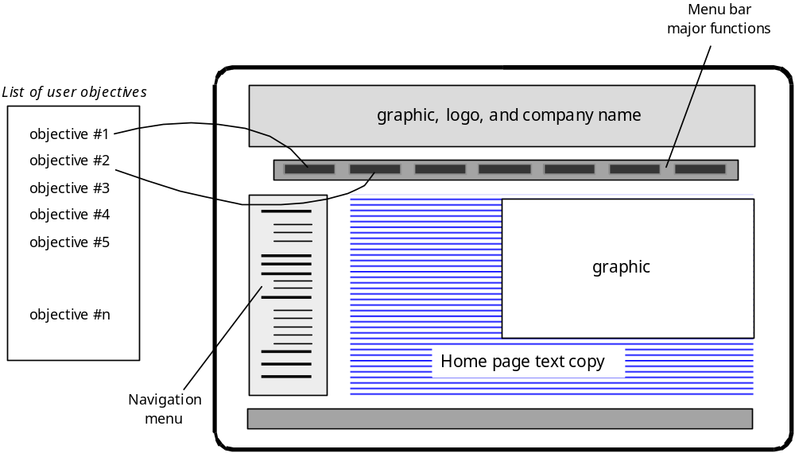
نگاشت اهداف کاربر
These courseware materials are to be used in conjunction with Software Engineering: A Practitioner’s Approach, 6/e and are provided with permission by R.S. Pressman & Associates, Inc., copyright © 1996, 2001, 2005

Slide 17
گردش کار طراحی واسط _ 2
اشیاء واسط کاربر مورد نیاز برای پیاده سازی واسط را مشخص کنید.
یک بازنمایی رویه ای از تعامل کاربر با واسط تهیه کنید.
یک بازنمایی رفتاری از واسط توسعه دهید.
چیدمان واسط را برای هر حالت توصیف کنید.
مدل طراحی واسط را مرور و اصلاح کنید.
These courseware materials are to be used in conjunction with Software Engineering: A Practitioner’s Approach, 6/e and are provided with permission by R.S. Pressman & Associates, Inc., copyright © 1996, 2001, 2005

Slide 18
طراحی زیبایی شناسی
از فضای سفید نترسید.
روی محتوا تاکید کنید.
عناصر چیدمان را از بالا – چپ تا پایین – راست نظم دهید.
راهیابی، محتوا و توابع را به صوت جغرافیایی در صفحه گروه بندی کنید.
دارایی واقعی خود را با scroll bar توسعه ندهید.
رزولوشن و اندازه ی پنجره ی مرورگر را هنگام طراحی چیدمان در نظر بگیرید.
These courseware materials are to be used in conjunction with Software Engineering: A Practitioner’s Approach, 6/e and are provided with permission by R.S. Pressman & Associates, Inc., copyright © 1996, 2001, 2005

Slide 19
Content Design
Develops a design representation for content objects
  For WebApps, a content object is more closely aligned with a data object for conventional software
Represents the mechanisms required to instantiate their relationships to one another.
  analogous to the relationship between analysis classes and design components described in Chapter 11
A content object has attributes that include content-specific information and implementation-specific attributes that are specified as part of design
These courseware materials are to be used in conjunction with Software Engineering: A Practitioner’s Approach, 6/e and are provided with permission by R.S. Pressman & Associates, Inc., copyright © 1996, 2001, 2005

Slide 20
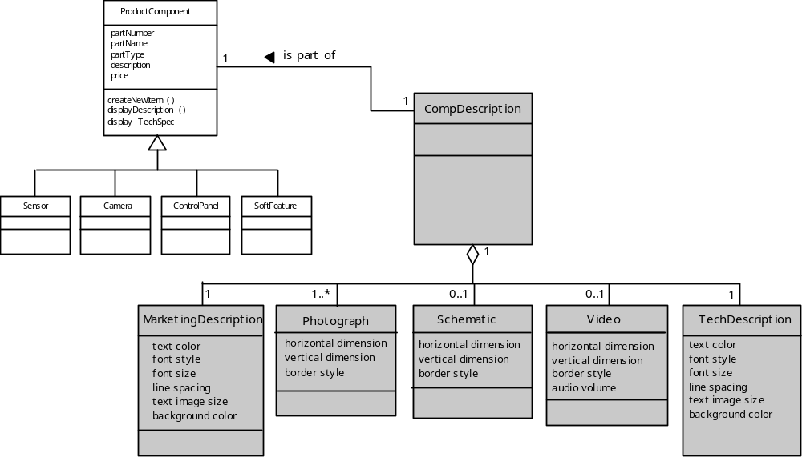
طراحی اشیاء محتوا
These courseware materials are to be used in conjunction with Software Engineering: A Practitioner’s Approach, 6/e and are provided with permission by R.S. Pressman & Associates, Inc., copyright © 1996, 2001, 2005

Slide 21
طراحی معماری
معماری محتوا بر نحوه ی سازمان دادن اشیاء محتوایی (یا اشیاء ترکیبی مثل صفحات وب) برای ارائه و راهیابی تمرکز می کند.
  واژه ی معماری اطلاعات همچنین برای اشاره یضمنی بر ساختارهایی به کار می رود که منجر به سازمان دهی بهتر، بر چسب زنی، راهیابی و جستجوی اشیاء محتوا می شود.
معماری WebApp نشان دهنده ی نحوه ی سازمان یافتن برنامه ی کاربردی برای مدیریت تعامل کاربر، اداره کردن وظایف پردازشی داخلی، اجرای راهیابی و ارائه ی محتوا است.
طراحی معماری به موازات طراحی معماری، طراحی زیبایی شناختی و طراحی محتوا انجام می شود.
These courseware materials are to be used in conjunction with Software Engineering: A Practitioner’s Approach, 6/e and are provided with permission by R.S. Pressman & Associates, Inc., copyright © 1996, 2001, 2005

Slide 22
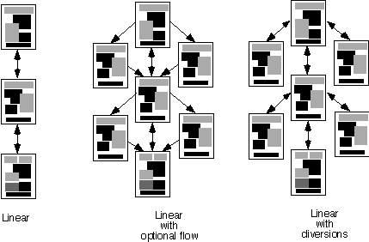
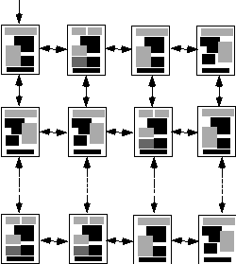
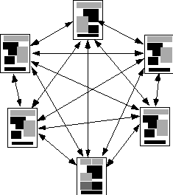
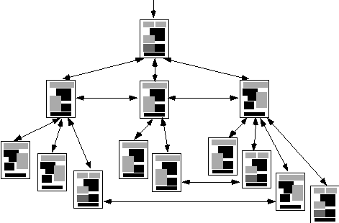
معماری محتوا
Linear
structure
Grid
structure
Network
structure
Hierarchical
structure
These courseware materials are to be used in conjunction with Software Engineering: A Practitioner’s Approach, 6/e and are provided with permission by R.S. Pressman & Associates, Inc., copyright © 1996, 2001, 2005

Slide 23
معماری MVC
مدل شامل محتوای مخصوص و منطق پردازشی برنامه ی کاربردی است، شامل
  تمام اشیاء محتوا
  دسترسی به تمام منابع خارجی داده / اطلاعات
  تمام عملکرد پردازشی خاص برنامه ی کاربردی
View شامل تمام توابع مختص واسط بوده و موارد زیر را ممکن می سازد
  ارائه ی محتوا و منطق پردازشی
  دسترسی به منابع خارجی داده / اطلاعات
  تمام عملکرد پردازشی مورد نیاز کاربر نهایی
کنترلر دسترسی به مدل و view را مدیریت کرده و جریان داده بین آنها را هماهنگ می کند.
These courseware materials are to be used in conjunction with Software Engineering: A Practitioner’s Approach, 6/e and are provided with permission by R.S. Pressman & Associates, Inc., copyright © 1996, 2001, 2005

Slide 24
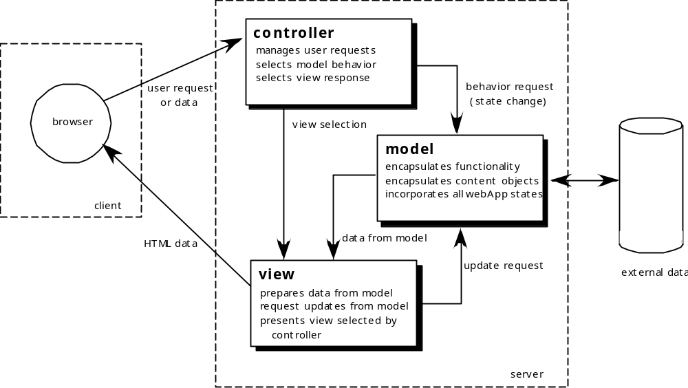
معماری MVC
These courseware materials are to be used in conjunction with Software Engineering: A Practitioner’s Approach, 6/e and are provided with permission by R.S. Pressman & Associates, Inc., copyright © 1996, 2001, 2005

Slide 25
طراحی راهیابی
با در نظر گرفتن سلسله مراتب کاربر و موارد کاربرد مرتبط آغاز می شود
  هر actor ممکن است WebApp را به صورت متفاوتی به کار برده و در نتیجه نیازمندی های راهیابی متفاوتی داشته باشد.
هر کاربر هنگام تعامل با WebApp ، با واحدهای معنایی راهیابی (NSU) برخورد می کند.
  NSU _ ”یک مجموعه اطلاعات و ساختارهای راهیابی مرتبط که در به انجام رساندن زیر مجموعه ای از نیازمندی های مرتبط کاربر همکاری می کنند.“
These courseware materials are to be used in conjunction with Software Engineering: A Practitioner’s Approach, 6/e and are provided with permission by R.S. Pressman & Associates, Inc., copyright © 1996, 2001, 2005

Slide 26
واحد های معنایی راهیابی
واحد معنایی راهیابی
  راه های راهیابی (WoN) _ بهترین روش یا مسیر راهیابی را برای کاربران دارای پروفایلی مشخص و برای دستیابی به هدف مورد نظرشان یا هدفی کوچکتر را ارئه میکند. شامل...
    نود های راهیابی که توسط لینک های راهیابی متصل شده اند.
link₁₂
NN₂
link₂₄
NN₁
NN₄
NSU
link₁₃
NN₃
link₃₄
These courseware materials are to be used in conjunction with Software Engineering: A Practitioner’s Approach, 6/e and are provided with permission by R.S. Pressman & Associates, Inc., copyright © 1996, 2001, 2005

Slide 27
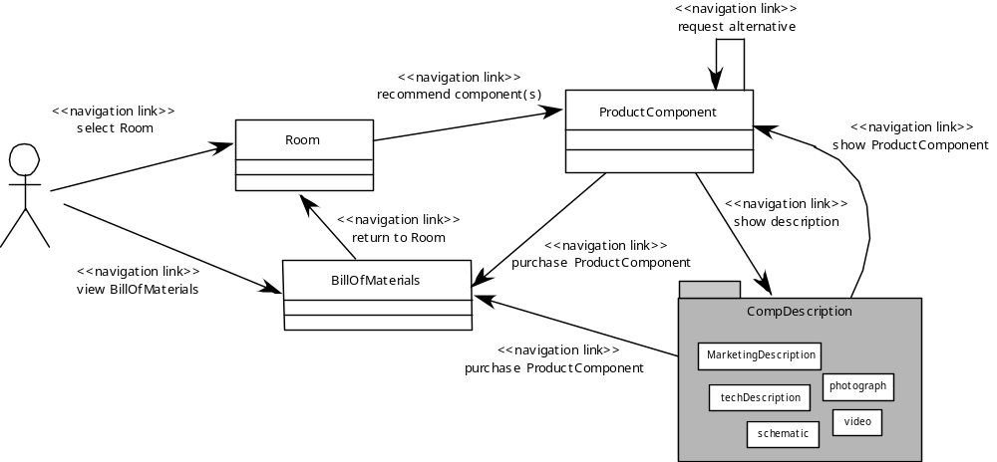
ایجاد یک NSU
These courseware materials are to be used in conjunction with Software Engineering: A Practitioner’s Approach, 6/e and are provided with permission by R.S. Pressman & Associates, Inc., copyright © 1996, 2001, 2005

Slide 28
قواعد نحوی راهیابی
    لینک راهیابی اختصاصی _ لینک های متنی، آیکون ها، دکمه ها و سوئیچ ه و استعاره های گرافیکی.
    نوار راهیابی افقی _ گروه های اصلی محتوایی یا عملکردی را در نواری شامل لینک های مناسب لیست میکند. معمولا بین 4 تا 7 گروه لیت می شوند.
    ستون راهیابی عمودی
      گروه های عمده ی محتوایی یا عملکردی را لیست می کند.
      تمام اشیاء محتوا در WebApp را لیست می کند.
    تب ها _ استعاره ای که چیزی بیشتر از گونه ای از نوار یا ستون راهیابی نیست و گروه های محتوا یا عملکردی را به صورت صفحات تب بازنمایی می کند که در صورت نیاز به یک لینک انتخاب می شوند.
    نقشه های سایت _ یک تب شامل محتوا برای راهیابی به تمام اشیاء محتوایی و عملکرد قرار داده شده در WebApp فراهم کنید.
These courseware materials are to be used in conjunction with Software Engineering: A Practitioner’s Approach, 6/e and are provided with permission by R.S. Pressman & Associates, Inc., copyright © 1996, 2001, 2005

Slide 29
طراحی سطح مولفه
مولفه های WebApp عملکرد های زیر را پیاده سازی می کنند
  اجرای پردازش محلی برای تولید محتوا و توانایی راهیابی به صورتی پویا
  ایجاد توانایی محاسباتی یا پردازش داده که برای حوزه ی کسب و کار WebApp مناسب هستند.
ایجاد پرس وجو و دسترسی پیچیده به پایگاه داده
  واسط داده ای برای سیستم های خارجی متحد ایجاد کنید.
These courseware materials are to be used in conjunction with Software Engineering: A Practitioner’s Approach, 6/e and are provided with permission by R.S. Pressman & Associates, Inc., copyright © 1996, 2001, 2005

Slide 30
الگو های طراحی ابر رسانه _ 1
الگوهای معماری
  در طراحی محتوا و معماری WebApp کمک می کنند.
  الگو های معماری زیادی در دسترس هستند. (مثل Java Blueprints در java.sun.com/blueprints/ )
  الگوهای ساختن مولفه
  روش هایی برای ترکیب مولفه های WebApp به مولفه های مرکب پیشنهاد کنید (مثل اشیاء محتوا و توابع)
الگو های راهیابی
  در طراحی NSU ها، لینک های راهیابی و گردش کلی راهیابی در WebApp کمک میکند.
These courseware materials are to be used in conjunction with Software Engineering: A Practitioner’s Approach, 6/e and are provided with permission by R.S. Pressman & Associates, Inc., copyright © 1996, 2001, 2005

Slide 31
الگو های طراحی ابر رسانه _ 2
الگو های ارائه
  چگونه توابع کنترلی واسط کاربر را برای قابلیت استفاده ی بهتر سازمان دهیم
  چگونه رابطه ی بین یک عمل واسط و شیء محتوایی که بر آن تاثیر می گذارد را نشان دهیم
  چگونه سلسله مراتب اثر بخش محتوا ایجاد کنیم و بسیاری دیگر.
الگو های رفتاری / تعامل کاربر
  واسط چگونه کاربر را از نتایج یک عمل خاص مطلع می سازد
  یککاربر چگونه محتوا را بر اساس زمینه ی کاربرد و دلخواه کاربر بسط می دهد.
  چگونه مقصدی را که یک لینک بر آن دلالت دارد به بهترین نحو توصیف کنیم
  چگونه کاربر را از وضعیت یک تعامل در جریان باخبر کنیم و بسیاری دیگر.
These courseware materials are to be used in conjunction with Software Engineering: A Practitioner’s Approach, 6/e and are provided with permission by R.S. Pressman & Associates, Inc., copyright © 1996, 2001, 2005

Slide 32
مخزن های الگو
Hypermedia Design Patterns Repository
  http://www.designpattern.lu.unisi.ch/
InteractionPatterns by TomErickson
  http://www.pliant.org/personal/Tom_Erickson/InteractionPatterns.html
Web Design Patterns by Martijn vanWelie
  http://www.welie.com/patterns/
Improving Web Information Systems with Navigational Patterns
  http://www8.org/w8-papers/5b-hypertext-media/improving/improving.html
An HTML 2.0 Pattern Language
  http://www.anamorph.com/docs/patterns/default.html
Common Ground - A Pattern Language for HCI Design
  http://www.mit.edu/~jtidwell/interaction_patterns.html
Patterns for Personal Web Sites
  http://www.rdrop.com/~half/Creations/Writings/Web.patterns/index.html
Indexing Pattern Language
  http://www.cs.brown.edu/~rms/InformationStructures/Indexing/Overview.html
These courseware materials are to be used in conjunction with Software Engineering: A Practitioner’s Approach, 6/e and are provided with permission by R.S. Pressman & Associates, Inc., copyright © 1996, 2001, 2005

Slide 33
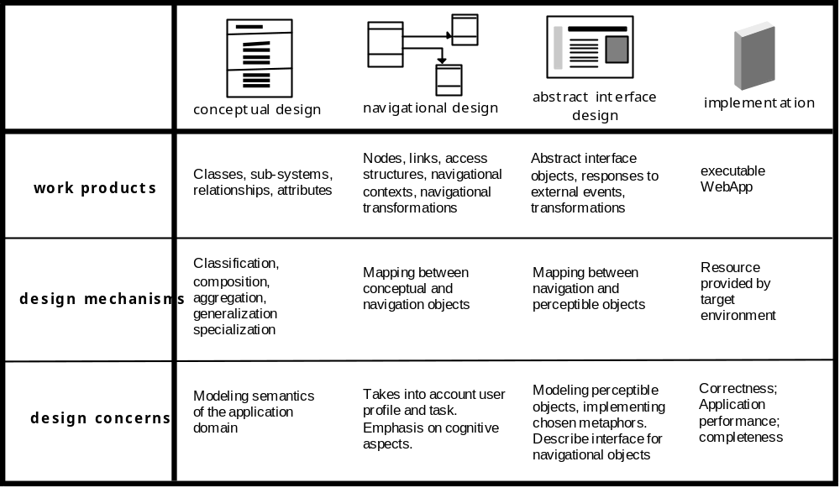
OOHDM
روش طراحی شی گرای ابر رسانه (OOHDM)
These courseware materials are to be used in conjunction with Software Engineering: A Practitioner’s Approach, 6/e and are provided with permission by R.S. Pressman & Associates, Inc., copyright © 1996, 2001, 2005

Slide 34
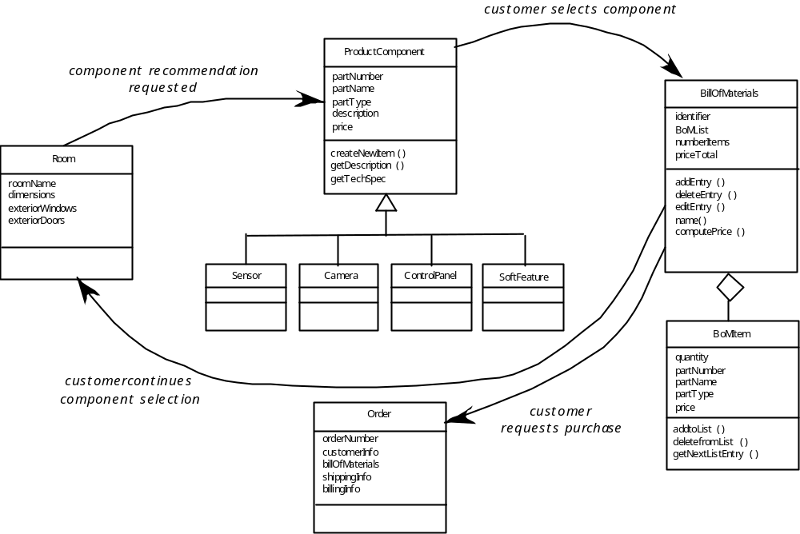
شمای مفهومی
These courseware materials are to be used in conjunction with Software Engineering: A Practitioner’s Approach, 6/e and are provided with permission by R.S. Pressman & Associates, Inc., copyright © 1996, 2001, 2005

Slide 35
معیار های طراحی
آیا واسط کاربر قابلیت استفاده را بهتر می کند؟
آیا مسائل مربوط به زیبایی WebApp برای حوزه ی کاربرد مناسب بوده و برای کاربر خوشایند هستند؟
آیا محتوا به گونه ای طراحی شده است که بیشترین اطلاعات را با کمترین زحمت ابلاغ کند؟
آیا راهیابی اثر بخش و سرراست است؟
آیا معماری WebApp به گونه ای طراحی شده است که اهداف و مقاصد خاص کاربران نهایی، ساختار محتوا و عملکرد و گردش راهیابی مورد نیاز برای استفاده از سیستم به صورت موثر را هماهنگ کند؟
آیا مولفه ها به صورتی طراحی شده اند که پیچیدگی رویه ای را کاهش داده و صحت، قابلیت ااطمینان و کارایی را افزایش دهند؟
These courseware materials are to be used in conjunction with Software Engineering: A Practitioner’s Approach, 6/e and are provided with permission by R.S. Pressman & Associates, Inc., copyright © 1996, 2001, 2005

